Slide 1
14 | 13 | 12 | 11 | 10 | 9 | 8 | 7 | 6 | 5 | 4 | 3 | 2 | 1 | یکشنبه
 |  |  | L | P | غ | ح | ح | غ |  |  | ح | غ | ن | بابایی امیر
 |  |  | P | P | غ | غ | ح | ح |  |  | ح | ح | ن | قدیرپور محمد
 |  |  | P | P | ح | ح | ح | ح |  |  | ح | ح | پ | علیزاده علی اکبر
 |  |  | P | Y | ح | ح | غ | ح |  |  | ح | ح | ن | حقیقی الهام
 |  |  | P | P | ح | ح | غ | ح |  |  | ح | ح | پ | سیستانی مبینا
 |  |  | P | P | ح | ح | ح | ح |  |  | ح | ح | پ | دریاب مبینا
 |  |  | P | P | ح | ح | ح | ح |  |  | ح | ح | پ | قلندر آبادی زهرا
 |  |  | Y | P | ح | ح | ح | ح |  |  | ح | ح | پ | صیفی فاطمه
 |  |  | P | P | ح | ح | ح | ح |  |  | ح | ح | پ | مهدوی فر نسترن
 |  |  | P | P | ح | ح | ح | ح |  |  | ح | ح | پ | سنجری سجاد
 |  |  | P | P | ح | ح | ح | غ |  |  | ح | ح | پ | باخدا جواد
 |  |  | p | p | ح | ح | ح | ح |  |  | ح | ح | ن | مهدوی جواد

Slide 2
14 | 13 | 12 | 11 | 10 | 9 | 8 | 7 | 6 | 5 | 4 | 3 | 2 | 1 | یکشنبه
 |  |  | P | P | ح | ح | ح | p |  |  | ح | ح | پ | زراعتکار ریحانه
 |  |  | P | p | ح | ح | ح | ح |  |  | ح | ح | پ | تیموری کلثومه
 |  |  | P | P | ح | ح | ح | ح |  |  | ح | ح | پ | کیمیایی زهرا
 |  |  | P | P | ح | ح | ح | غ |  |  | ح | ح | ن | حداد ملیحه
 |  |  | P | P | غ | ح | ح | ح |  |  | ح | ح | ن | محمدیان زهرا
 |  |  | Y | Y | ح | ح | ح | ح |  |  | ح | ح | ن | بهنیافر محمد امین
 |  |  | Y | Y | ح | غ | ح | ح |  |  | ح | ح | پ | صادقی کیوان
 |  |  | P | P | ح | ح | ح | ح |  |  | ح | ح | پ | فریدونی مجتبی
 |  |  | P | P | غ | ح | ح | ح |  |  | ح | ح | پ | فهیم الیاس
 |  |  | p | p | ح | ح | ح | غ |  |  | ح | ح | پ | جدی شاهین

Slide 3
14 | 13 | 12 | 11 | 10 | 9 | 8 | 7 | 6 | 5 | 4 | 3 | 2 | 1 | یکشنبه
 |  |  | Y | P | غ | غ | غ | ح |  |  | ح | ح | پ | شکیبایی آرش
 |  |  | P | P | غ | ح | ح | ح |  |  | ح | ح | ن | دهقانی وحید
 |  |  | P | P | ح | ح | ح | ح |  |  | ح | ح | پ | رنجبر علیرضا
 |  |  | Y | P | ح | ح | ح | ح |  |  | ح | ح | پ | محمد شفیع مجتبی
 |  |  | P | P | ح | ح | ح | ح |  |  | ح | ح | پ | وحدت سید حمزه
 |  |  | P | P | ح | ح | ح | ح |  |  | ح | غ | پ | عالی فکر علی
 |  |  | P | P | ح | ح | ح | ح |  |  | ح | ح | پ | کریمی محسن
 |  |  | P | P | ح | ح | ح | ح |  |  | ح | ح | پ | خلقی نژاد علیرضا
 |  |  | P | P | ح | ح | ح | ح |  |  | ح | ح | پ | حاجی زاده مهدی
 |  |  | P | P | ح | ح | ح | ح |  |  | غ | ح | پ | بهزاد فرهاد
 |  |  | P | P | ح | ح | ح | ح |  |  | ح | ح | پ | قیاسی زاده علی
 |  |  | p | p | ح | ح | ح | ح |  |  | ح | ح | پ | آقاییان پرهام

Slide 4
14 | 13 | 12 | 11 | 10 | 9 | 8 | 7 | 6 | 5 | 4 | 3 | 2 | 1 | یکشنبه
 |  |  | P | P | ح | ح | ح | ح |  |  | ح | غ | پ | محسنی محمد امین
 |  |  | P | P | ح | ح | ح | ح |  |  | ح | ح | ن | مدیری مهدی
 |  |  | P | P | ح | غ | ح | غ |  |  |  | ح | ن | حسن زاده مهدی
 |  |  | P | P | غ | غ | ح | ح |  |  | ح | ح | پ | صافدل فاطمه
 |  |  | P | P | ح | ح | غ | غ |  |  | ح | ح | پ | بهرمند علی اکبر
 |  |  | P | P | ح | ح | ح | ح |  |  | ح | غ | پ | عباسی هانیه
 |  |  | P | P | ح | ح | ح | ح |  |  | ح | ح | پ | نجفی اسما
 |  |  | p | p | ح | ح | غ | ح |  |  | ح | غ | پ | وکیل زاده

Slide 5
14 | 13 | 12 | 11 | 10 | 9 | 8 | 7 | 6 | 5 | 4 | 3 | 2 | 1 | یکشنبه
 |  |  | P | Y | ح | ح | ح | غ |  |  | غ |  |  | احمدی پور مهلا
 |  |  | P | Pp | ح | ح | ح | ح |  |  | ح | ح |  | سیم ریز
 |  |  | P | P | ح | ح | م | ح |  |  | ح | ح | ن | عبیدی معصوم
 |  |  | P | P | ح | غ | ح | ح |  |  | ح | ح | ن | طاهرنیا مهدیه
 |  |  | P | P | ح | ح | غ | ح |  |  | ح |  |  | پور یحیا امیر
 |  |  | P | P | ح | ح | ح | ح |  |  | غ | ح | ن | پاک نژاد مریم
 |  |  | Y | P | ح | ح | ح | ح |  |  | ح | ح | ن | حیدری محدثه
 |  |  | P | P | ح | ح | ح | ح |  |  | ح | ح |  | غفوری
 |  |  | p | y | ح | ح | ح | ح |  |  | ح | ح |  | عوض

Slide 16
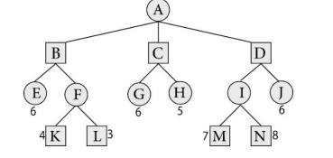

Slide 17
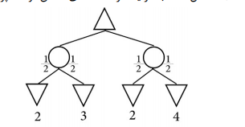

Slide 18
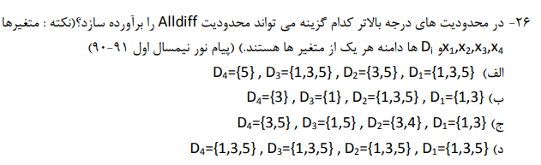

Slide 19
